Slide 1


需求变更管理
PRD-G03
组长：沈启航 组员：徐哲远 骆佳俊 杨以恒 叶柏成

Slide 2



目 录
1
里程碑相关任务
6
界面原型
12
需求优先级
2
项目阶段会议记录
7
测试用例与用户手册
11
需求变更申请报告
3
项目版本与文档更新
8
需求优先级
13
项目计划
4
需求管理工具
9
CCB章程
14
Team Building
5
10
可行性分析
15
其他
需求变化

Slide 3

01
里程碑相关任务

Slide 4
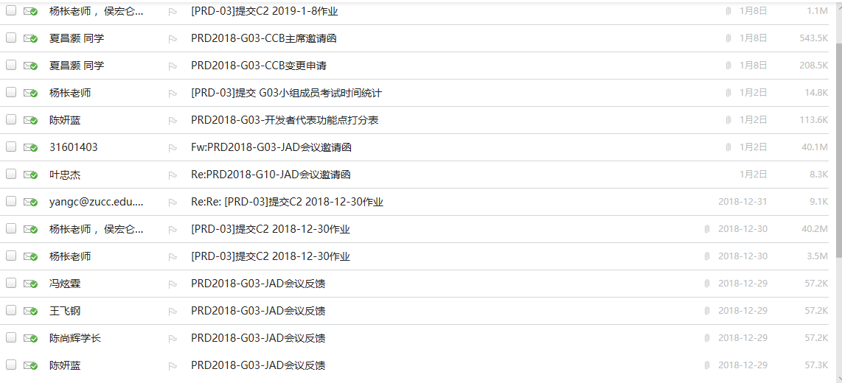

Slide 5
02
项目阶段会议记录

Slide 6
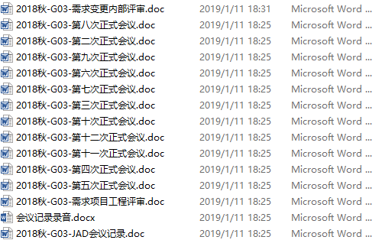
会议记录

Slide 7
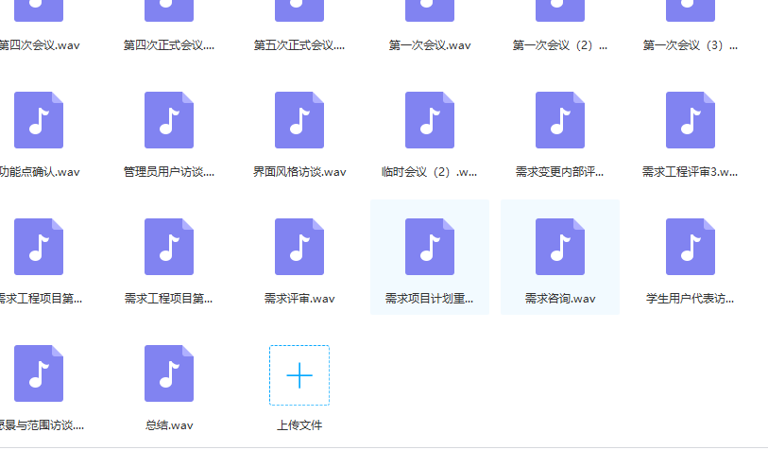
会议记录录音

Slide 8
03
项目版本与文档更新

Slide 9
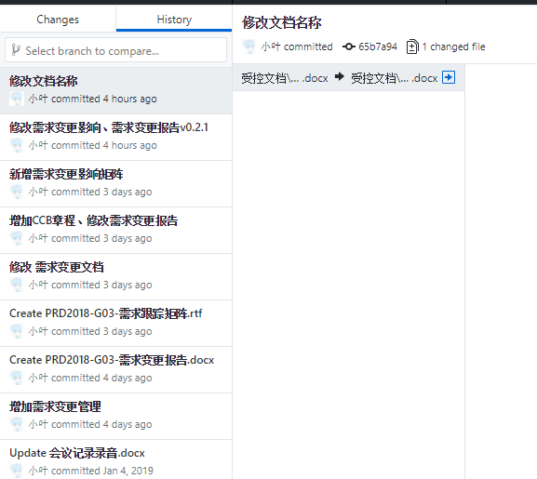

Slide 10
04
需求管理工具

Slide 11
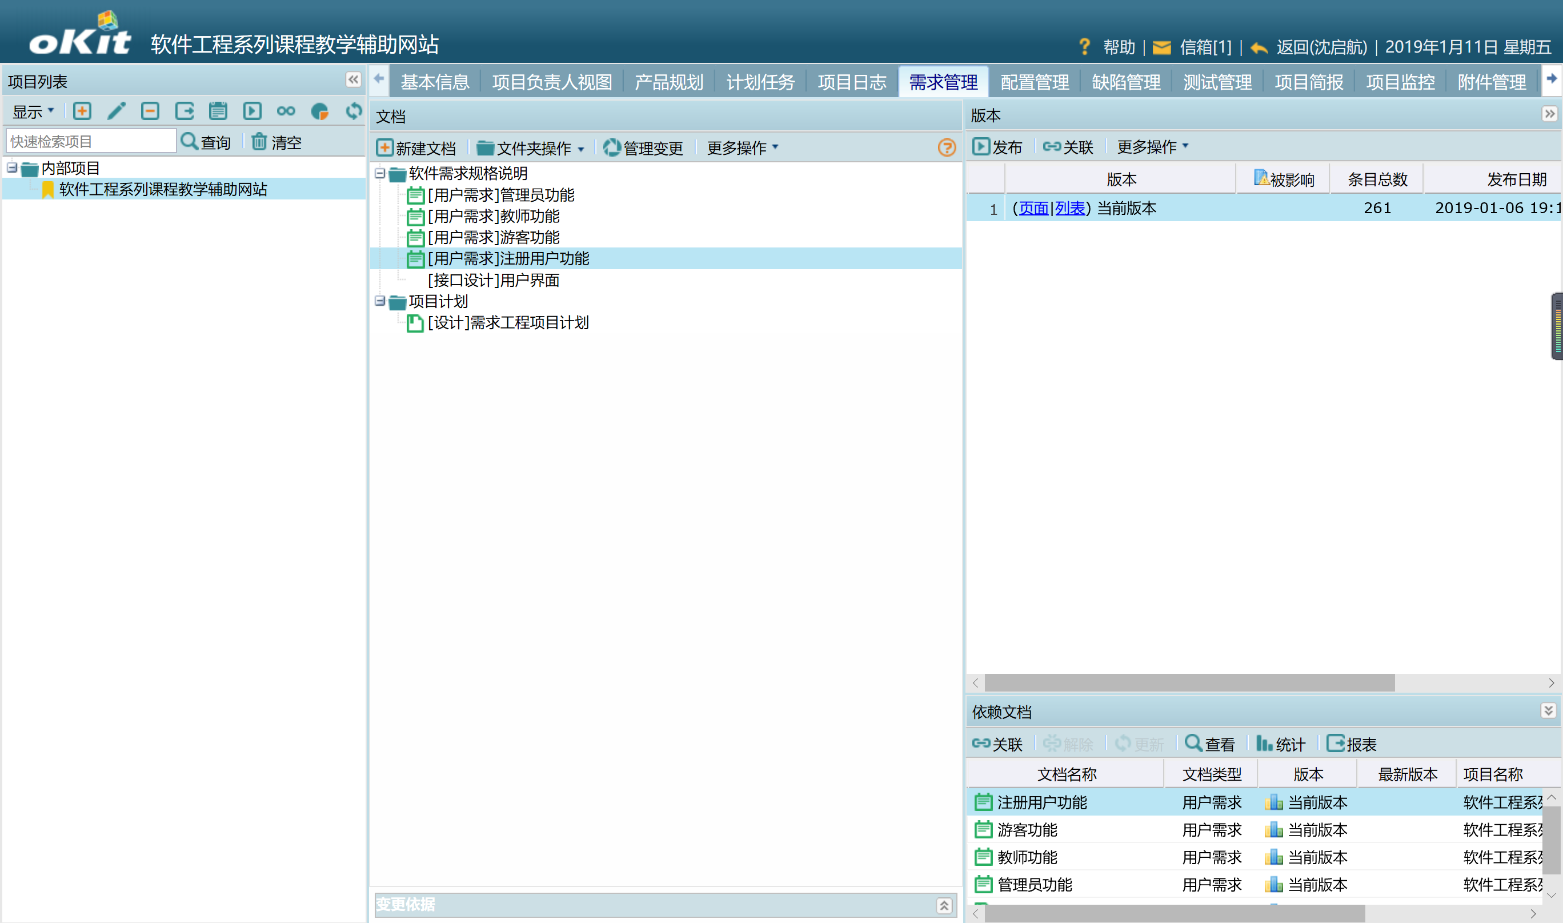

Slide 12
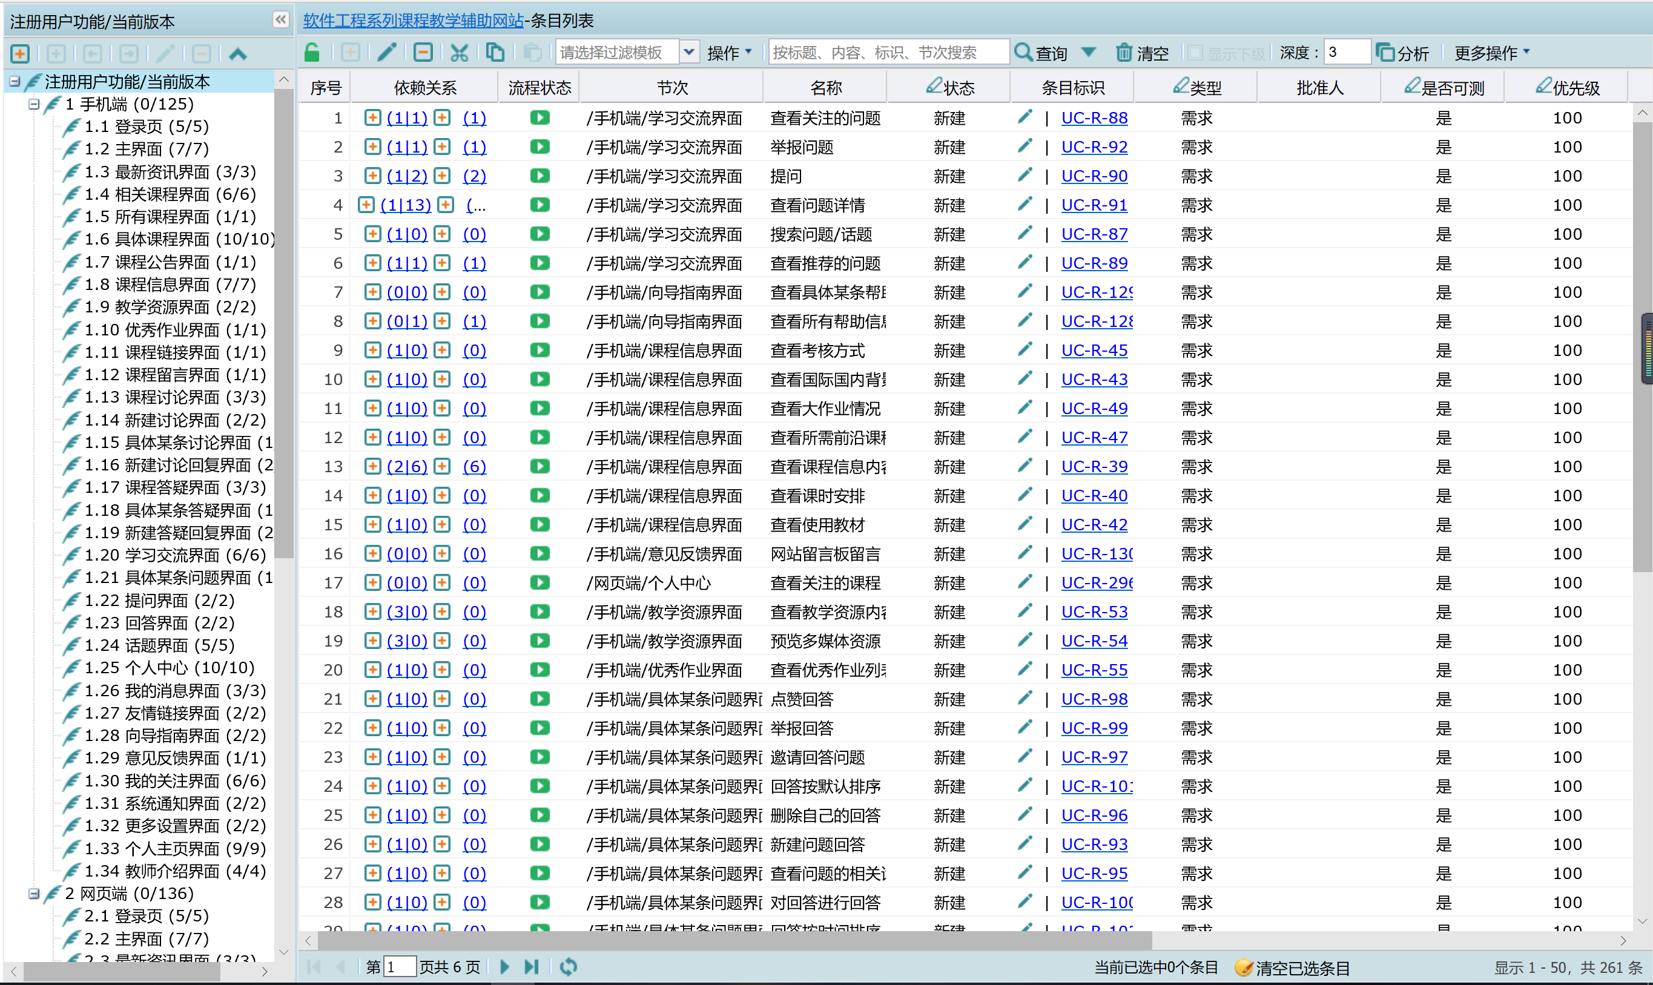

Slide 13
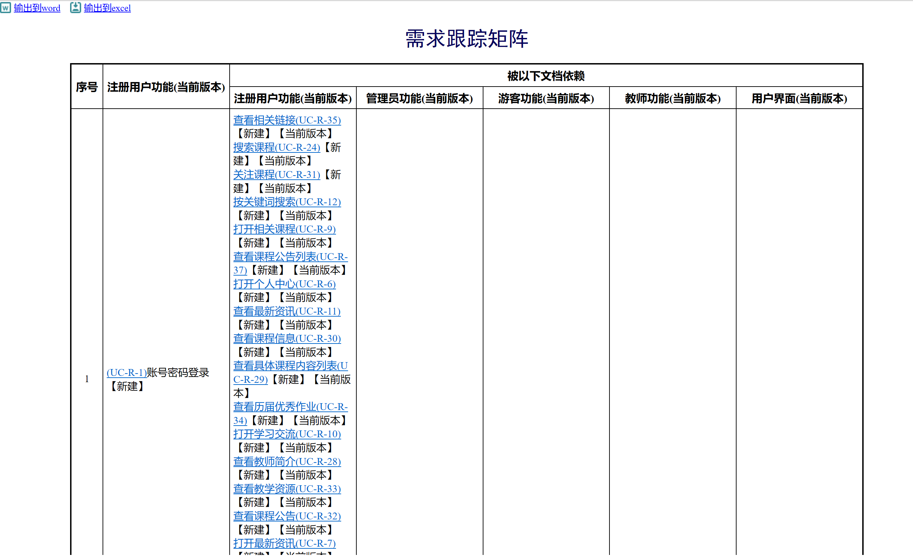

Slide 14
05
需求基线与需求变化

Slide 15
需求基线与需求变化

Slide 16
06
界面原型

Slide 17

界面原型

Slide 18

界面原型

Slide 19
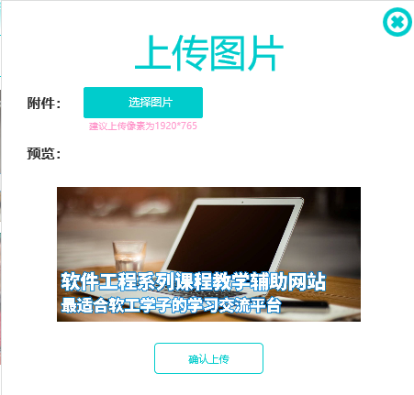
界面原型

Slide 20
07
测试用例及用户手册

Slide 21
测试用例
测试用例编号 |  | TC-G-6-01
测试用例名称 |  | 编辑轮播图
用例来源 |  | 编辑轮播图
参与者 |  | 管理员
测试方法 |  | 黑盒测试-等价类划分
前置条件 |  | 管理员登陆
场景 |  | 管理员在首页点击轮播图的编辑按钮，进入编辑界面修改轮播图。
测试目的 |  | 测试管理员能否在主页修改轮播图
初始条件和背景：联网并打开网页 系统：WEB端 注释：无
操作步骤 | 预期结果
点击首页轮播图上编辑按钮 | 进入轮播图编辑界面
点击图片上编辑按钮 | 显示图片编辑界面
点击选择图片按钮 | 显示图片路径选择
点击确认上传 | 回到轮播图编辑界面

Slide 22
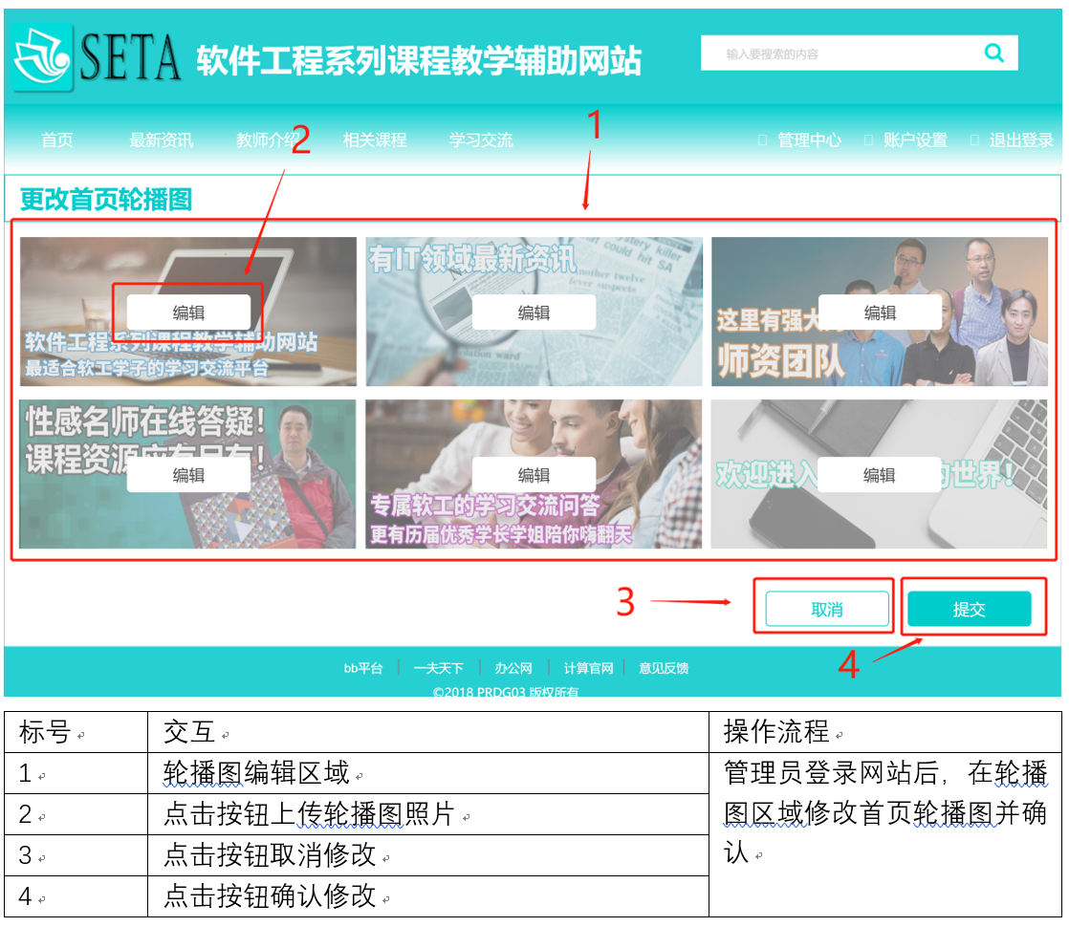
用户手册
轮播图编辑用户手册

Slide 23
08
需求优先级

Slide 24
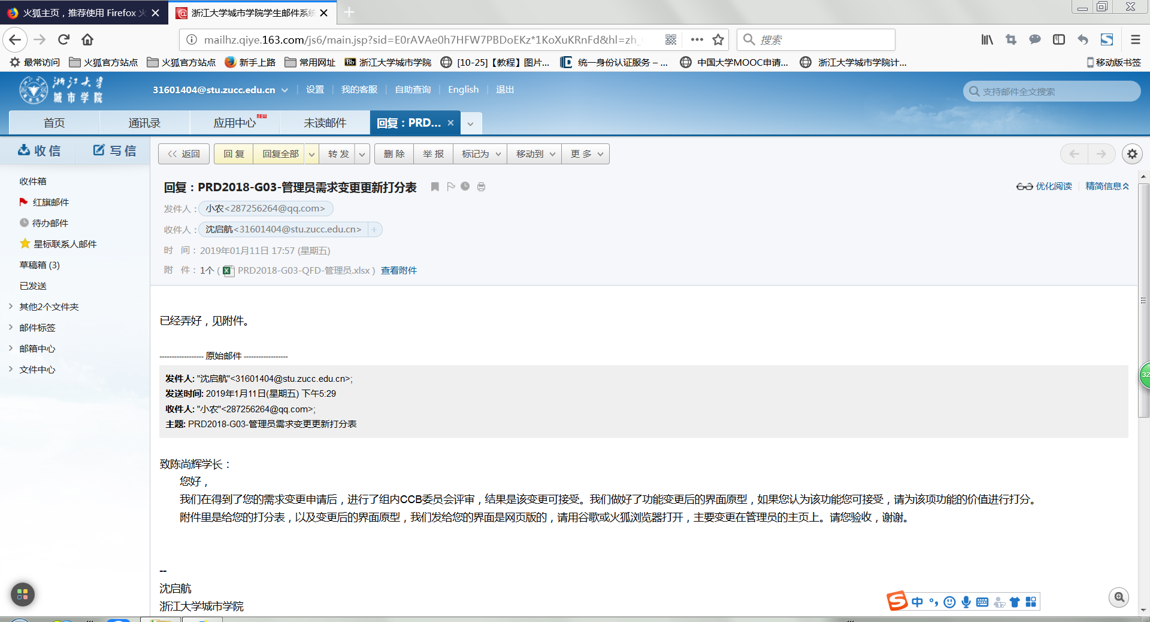
需求优先级

Slide 25
09
CCB章程

Slide 26
主要干系人
姓名 | 角色 | 手机号 | 微信 | 邮箱 | 所在地
夏昌灏 | CCB主席 | 17367073386 | xch752 | 31603158@stu.zucc.edu.cn | 明德B3-308
杨枨 | 任务下达者/客户/教师用户代表 | 13357102333 | HolleyYang | yangc@zucc.edu.cn | 理四 504
侯宏仑 | 任务下达者/客户 | 13071858629 | Tuuuuuuudou | houhl@zucc.edu.cn | 理四 501
王飞刚 | 用户/学生用户群代表 | 15988139345 | steel_wfg_97 | 31601408@stu.zucc.edu.cn | 弘毅B1-615
陈尚辉 | 用户/管理员用户代表 | 18782934858 | csui_26 | 287256264@qq.com | 惟学楼B1-103
冯炫霖 | 用户/游客用户代表 | 13588898527 | Fxl_ninetyElight | 603859151@qq.com | 致远B2-522

Slide 27
职权描述
角色 | 描述和职责 | 人员
变更控制委员会主席 | 变更控制委员会主席，如果变更控制委员会未能达成一致，主席通常有最终决定权；针对每个变更请求确定评估人和修改人 | 夏昌灏
变更控制委员会 | 变更控制委员会针对某一具体项目决定是批准还是驳回提出的变更 | 夏昌灏、沈启航、叶柏成、杨以恒、徐哲远、骆佳俊
评估者 | 受CCB主席要求负责完成变更影响分析的人 | 沈启航
修改者 | 针对批准的变更请求，负责完成产品修改的人 | 沈启航、叶柏成、杨以恒、徐哲远、骆佳俊
提交者 | 提交新变更请求的人 | 客户、各用户代表
请求接收者 | 最初接收新提交变更请求的人 | 沈启航
验证者 | 验证变更是否已正确实现的人 | 夏昌灏、沈启航、叶柏成、杨以恒、徐哲远、骆佳俊

Slide 28
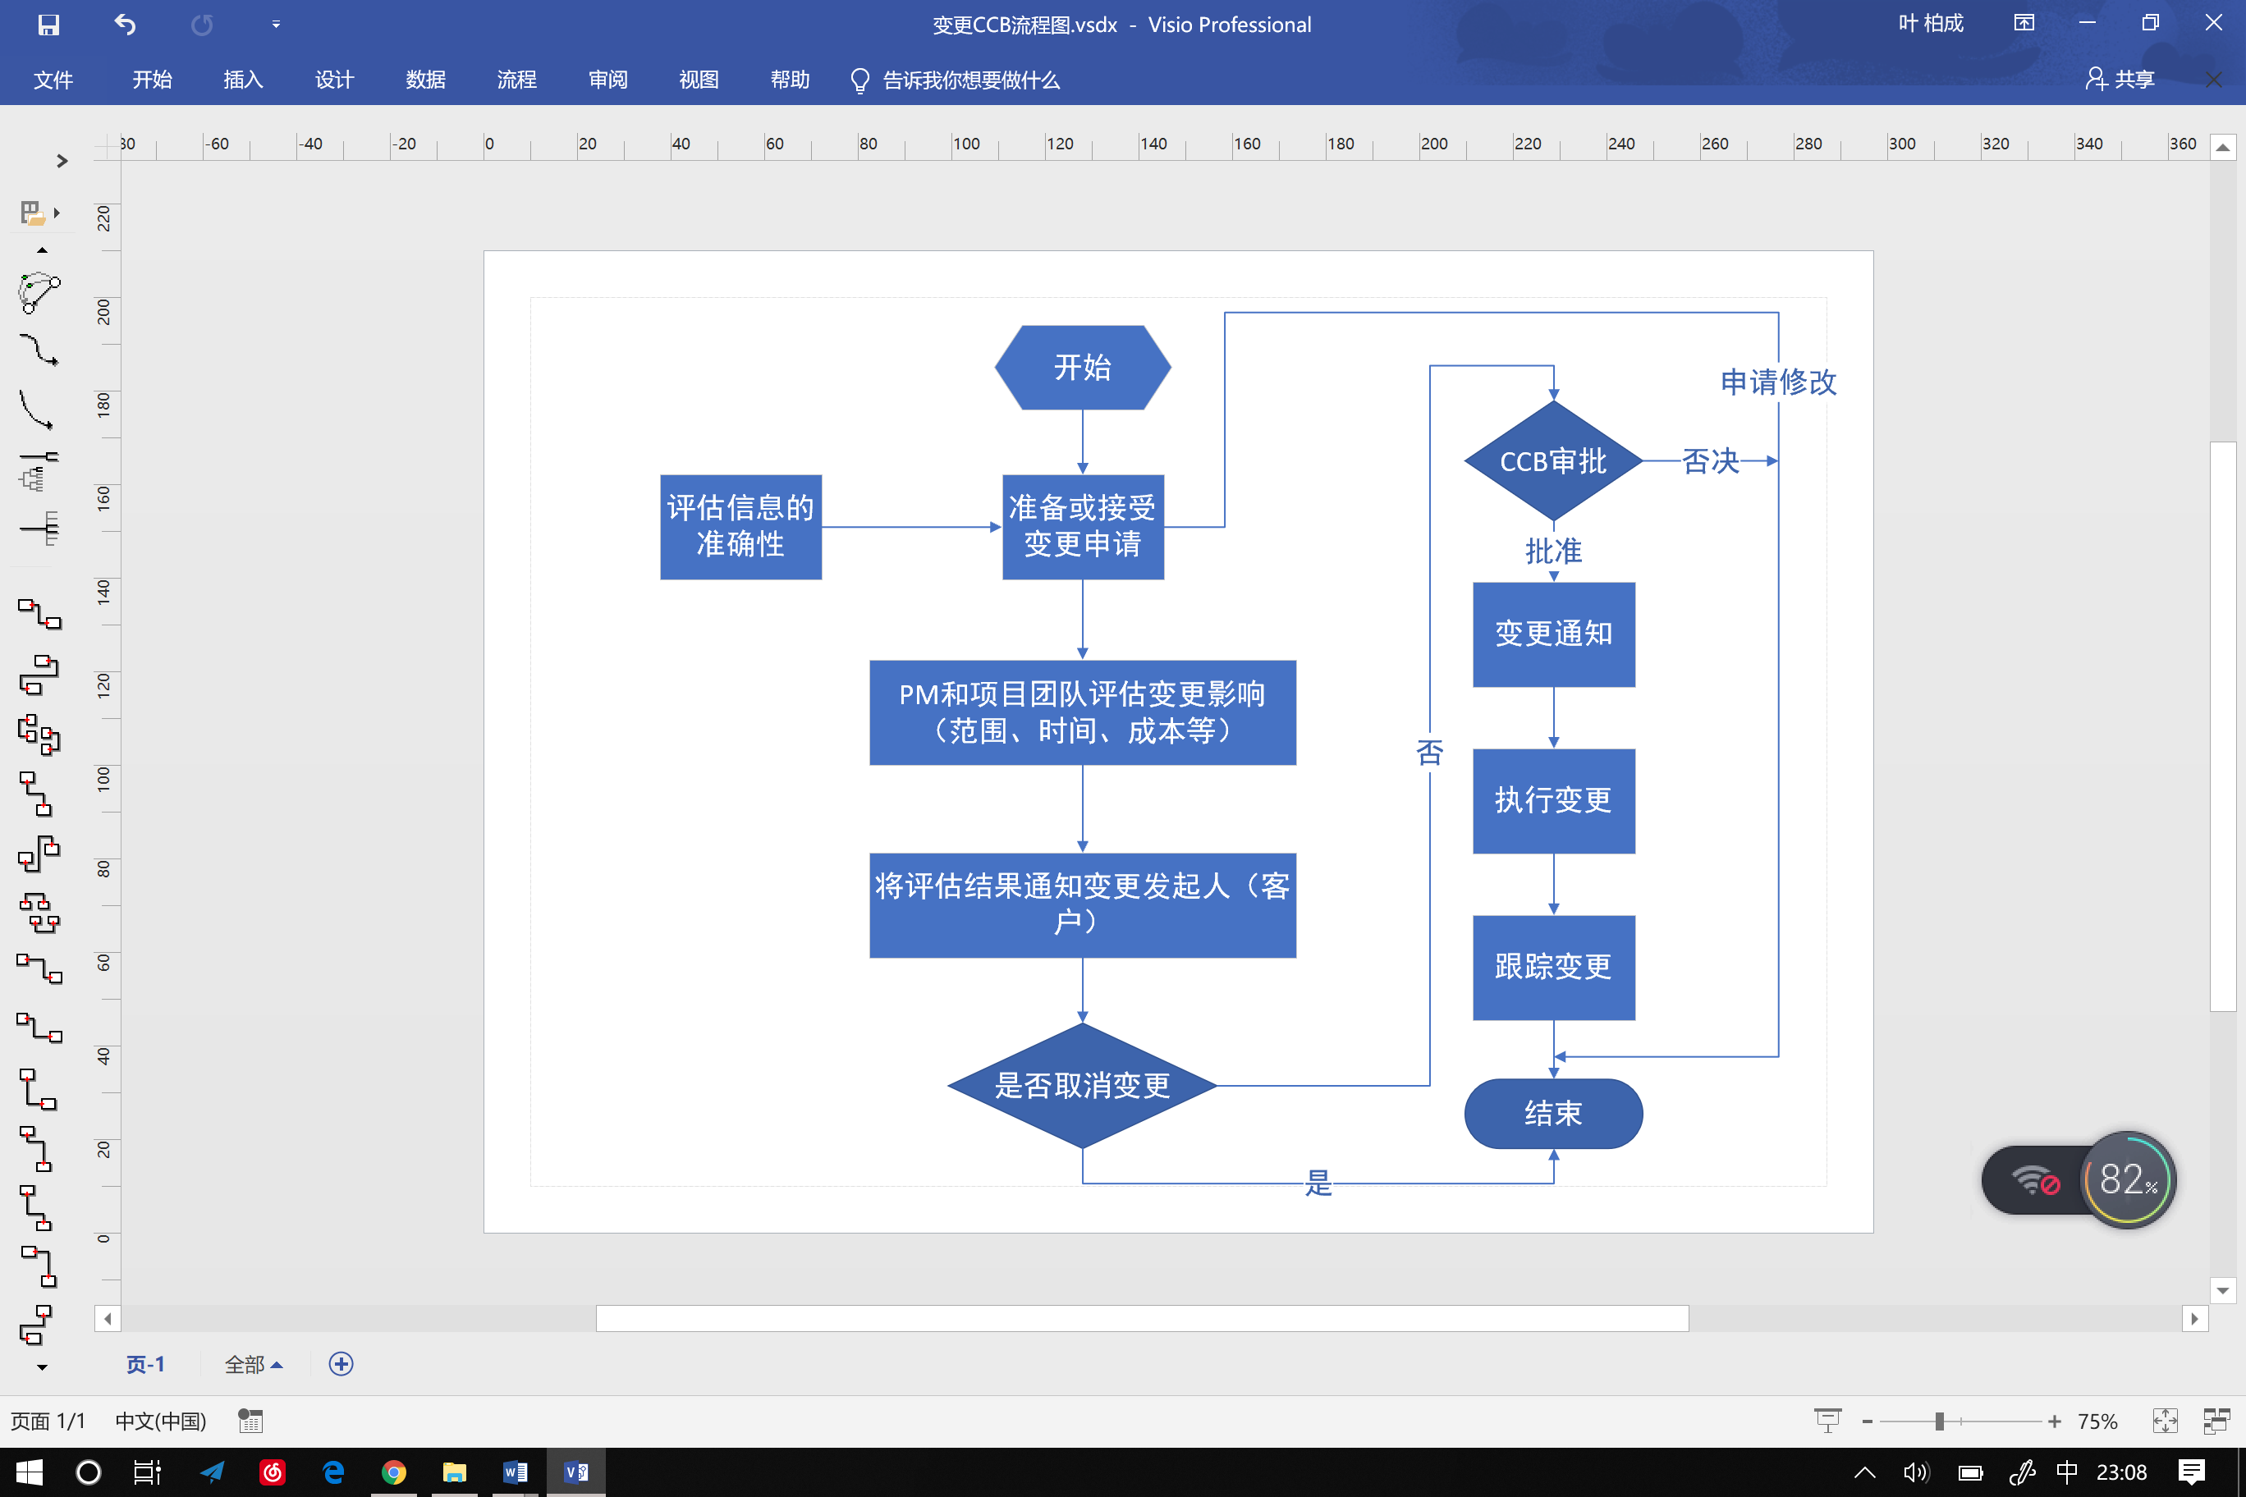
项目工作流程

Slide 29
10
可行性分析

Slide 30
可行性分析报告
项目名称 | 软件工程系列课程教学辅助网站 |  |  | 项目经理 | PRD-2018-G03项目经理沈启航 | PRD-2018-G03项目经理 沈启航
变更编号 | RC-001
变更类型 | 软件需求变更
变更申请人 | 管理员用户-陈尚辉 |  |  | 申请时间 |  | 2019/01/06
最终建议 | 后台添加管理编辑网站首页轮播图的功能
变更描述 | 变更前
 | 管理员无法对网站首页的轮播图进行操作
 | 变更后
 | 管理员可以通过后台添加管理编辑对网站首页的轮播图
影响分析 | （详情见附录 RC-001 需求变更影响报告）
CCB意见 | 同意
 | 签字 |  | 夏昌灏 | 日期 |  | 2019年1月8日
开发者意见
 | 签字 |  |  | 日期
验证
 | 签字 |  |  | 日期
变更配置项验证
变更配置项验证 | 责任人 | 责任人 | 完成日期 | 版本 |  | 审核结果

Slide 31
11
需求变更申请报告

Slide 32
软件需求变更申请表
项目名称 | 软件工程系列课程教学辅助网站 |  | 项目经理 | PRD-2018-G03项目经理沈启航
变更编号 | RC-001
变更类型 | 软件需求变更
变更申请人 | 管理员用户-陈尚辉 |  | 申请时间 | 2019/01/06
最终建议 | 后台添加管理编辑网站首页轮播图的功能
变更描述 | 变更前
 | 管理员无法对网站首页的轮播图进行操作
 | 变更后
 | 管理员可以通过后台添加管理编辑对网站首页的轮播图
影响分析 | （详情见附录 RC-001 需求变更影响报告）
CCB意见 | 同意
 | 签字 | 夏昌灏 | 日期 | 2019年1月8日
验证
 | 签字 |  | 日期
变更配置项验证
变更配置项验证 | 责任人 | 完成日期 | 版本 | 审核结果

Slide 33
12
需求变更影响分析

Slide 34
需求变更影响报告
项目名称 | 软件工程系列课程辅助网站 | 项目经理 | 项目经理 | PRD-2018-G03项目经理 沈启航 | 沈启航
变更编号 | RC-001
变更类型 | 软件需求变更
变更申请人 | 管理员用户-陈尚辉 | 申请时间 |  | 2019/01/06
对当前项目的影响 | 该用例属于管理员用户独有用例，是由管理员用户代表提出的需求变更（STRQ），但仅仅是首页轮播图功能对于其他用户来说只是界面变化，无相应的功能影响。 时间成本：预计增加1人/小时工作时间 风险：对整体项目计划延期风险（高） 沟通不及时导致项目小范围失控（中） 整体界面不美观（低） 技术：增加了web端后台的轮播图增加和修改，只在界面上做了变更，技术上可行
对项目工时的影响 | 因必须与各用户代表沟通确认，修改相应的文档、界面原型等，可能会对项目工时造成以下影响： 见影响工作量清单
对项目成本的影响 | 每个人都需要投入额外的时间，因此人力成本和相应的电、网成本会增加。
对其他需求的影响

Slide 35
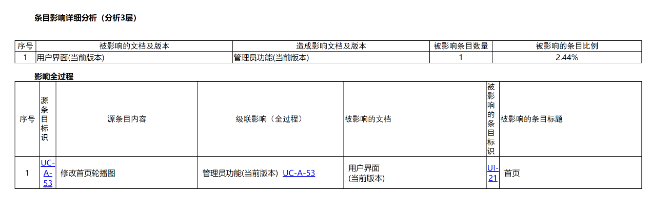
需求跟踪影响矩阵

Slide 36
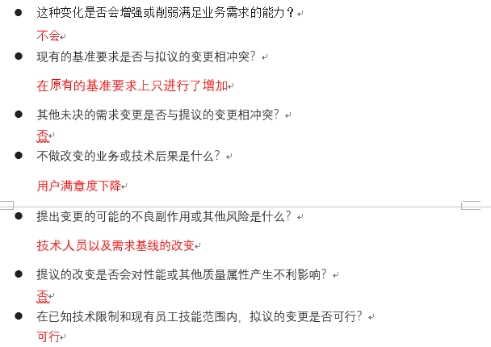
拟定变更的影响

Slide 37
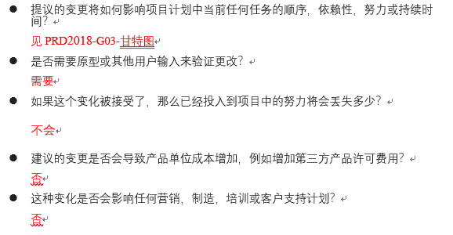
拟定变更的影响

Slide 38
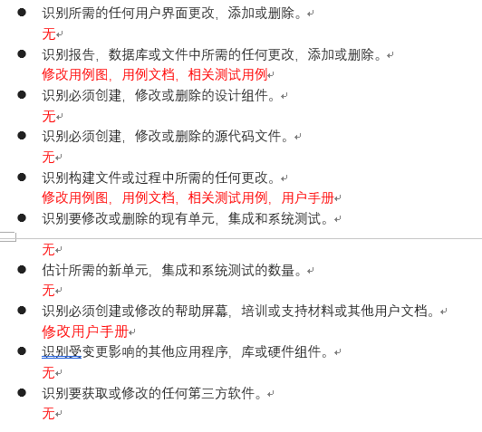
被提议的变更影响的系统元素

Slide 39
13
项目计划

Slide 40
对项目工作量与进度的影响
工作量 (社会必要劳动时间) | 任务
1h | 更新SRS或需求保存
2h | 开发和评估一个原型
0h | 创建新的设计组件
0.1h | 修改现有的设计组件
0h | 开发新的用户界面组件
0.1h | 修改现有的用户界面组件
1h | 开发新的用户文档和帮助屏幕
1h | 修改现有的用户文档和帮助屏幕
0h | 开发新的源代码
0h | 修改现有的源代码
0h | 许可和集成第三方软件
3h | 修改构建文件和过程
0h | 编写新的单元和集成测试
1h | 修改现有的单元和集成测试
0h | 实施后执行单元和集成测试
0.1h | 编写新的系统和验收测试
0h | 修改现有系统和验收测试
0h | 修改自动测试套件
0h | 执行回归测试
0h | 开发新的报告
0h | 修改现有的报告
0h | 开发新的数据库元素
0.5h | 修改现有数据库元素
0h | 开发新的数据文件
0h | 修改现有的数据文件
1h | 修改各种项目计划
1h | 更新其他文档
1h | 更新需求追溯矩阵

Slide 41
14
Team Building

Slide 42
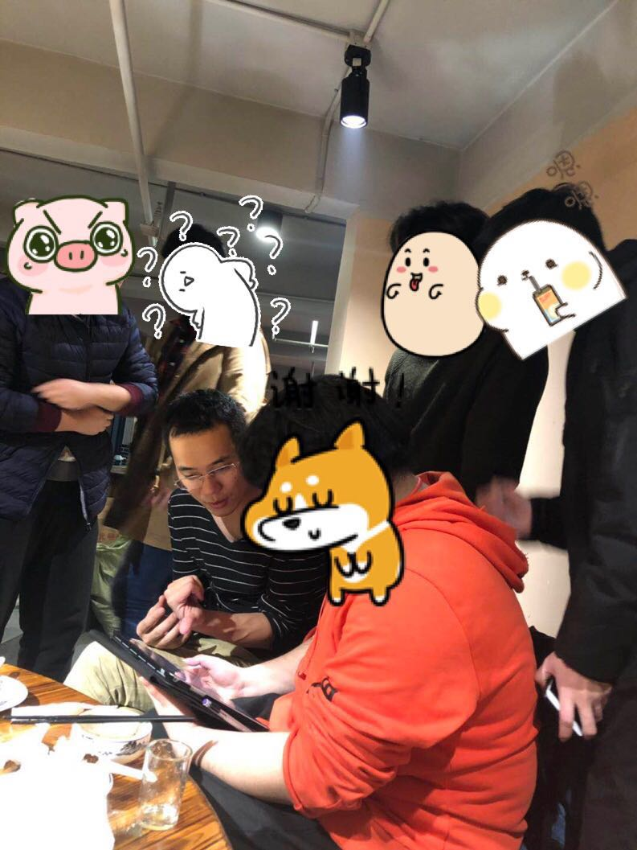
Team Building
Team Building 截图

Slide 43
15
其他

Slide 44
参考文献
[1] ISO9001标准文档模板《项目开发计划》
[2] GB/T 8567-2006《计算机软件文档编制规范GB-T8567-2006》
[3] C2-PRD-项目描述-2018
[4] 张海藩,牟永敏《软件工程导论》（第六版）
[5] 《项目管理知识体系指南》（第六版）
[6] PRD-2018-G03-配置管理
[7] 项目管理知识体系指南（PMBOK 指南)/项目管理协会

Slide 45
阶段绩效
 | 工作质量 | 工作量 | 参与程度 | 工作规范 | 工作态度 | 总分
徐哲远 | 18 | 17.5 | 17.5 | 16 | 16 | 85
沈启航 | 18 | 17.5 | 17 | 16.5 | 18 | 87
叶柏成 | 17.5 | 17 | 17.5 | 17 | 17 | 86
杨以恒 | 17.5 | 16.5 | 17.5 | 17 | 16.5 | 85
骆佳俊 | 16.5 | 16 | 16 | 17.5 | 16 | 82
平均分 | 17.5 | 16.9 | 17.1 | 16.8 | 16.7

Slide 46
阶段绩效雷达图

Slide 47
Thank You

